Slide 1

Управление дата-центром: как обеспечить высокую надежность в повседневной эксплуатации
Data Center Evolution: Trends and Technologies
Ереван, 13 октября 2023
Константин Королев
Director, Business Development Uptime Institute

Slide 2

Определение эксплуатационной устойчивости
Алгоритмы и риски за пределами классификации уровней Tier, влияющие на показатели работы ЦОД в долгосрочной перспективе
Notes:
Need solid bar after Strategic Management

Slide 3
Типы негативных событий
Incident (инцидент) – любое событие, отклоняющееся от нормального рабочего процесса
Failure (авария) – сбой, отказ, неисправность какого-либо компонента инфраструктуры
Outage (отключение) – отключение нагрузки в результате аварии
Все три типа событий носят негативный характер, но различны по тяжести
Отметьте особо: инцидент и авария обычны с точки зрения жизненного цикла.
ЭТО НОРМАЛЬНО, КОГДА ЧТО-ТО ЛОМАЕТСЯ.
Notes:
Need solid bar after Strategic Management

Slide 4

База данных AIRs – Abnormal Incidents Reports
Одна из основ аналитики Uptime Institute
Период сбора информации: 1994 – по сей день (28 лет)
Описывает любые происшествия в ЦОД
Общее число случаев: более 10.000 ( в среднем 1 в день)
Все инциденты разобраны до корневой причины (RCA)
Процент описанных аварий, повлекших потерю нагрузки: 6%
Таких аварий в год: 18
Notes:
Need solid bar after Strategic Management

Slide 5
Статистика всех инцидентов
81% инцидентов по вине человека происходят при непосредственной эксплуатации ЦОД
Notes:
Need solid bar after Strategic Management

Slide 6
Статистика аварий, вызвавших отключение нагрузки
80% аварий по вине человека происходят при непосредственной эксплуатации ЦОД
Notes:
Need solid bar after Strategic Management

Slide 7
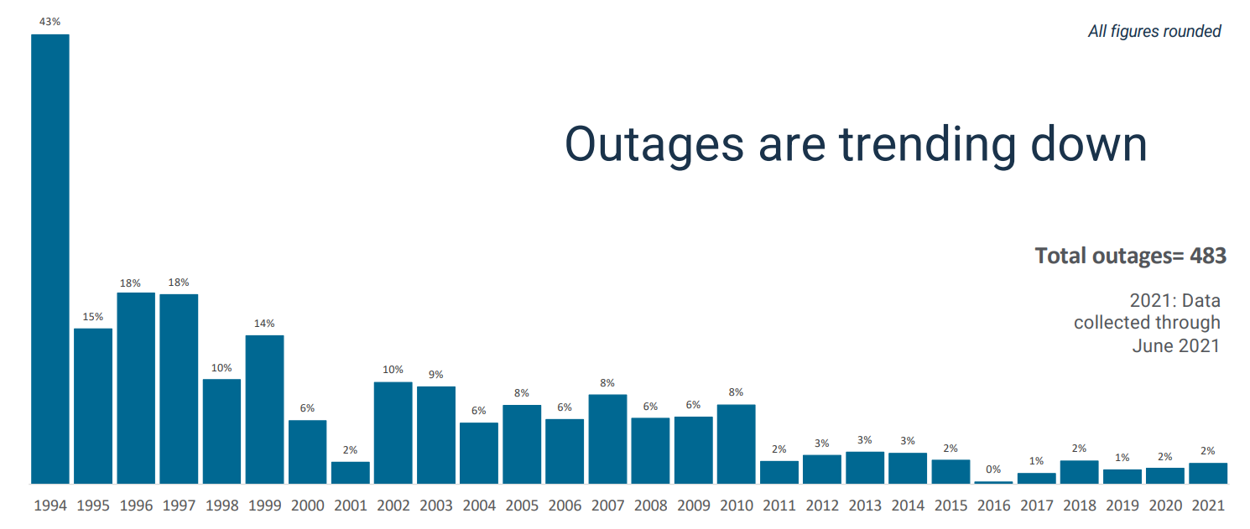
Статистика аварий, вызвавших отключение нагрузки
Процент аварий с последующим отключением нагрузки падает…
Notes:
Need solid bar after Strategic Management

Slide 8
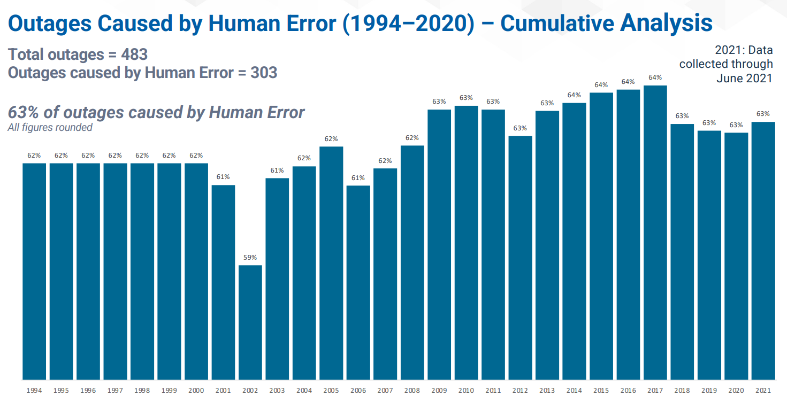
Статистика аварий, вызвавших отключение нагрузки
…но процент «человеческого фактора» в случаях потери нагрузки не изменяется
Notes:
Need solid bar after Strategic Management

Slide 9

Человек – самое слабое звено
2 основные причины аварий в ЦОД:
– Кто-то сделал то, что не нужно
– Кто-то не сделал то, что нужно
Notes:
Need solid bar after Strategic Management

Slide 10
Некорректные процессы и процедуры
Никакое действие в ЦОД не может быть спонтанным. Каждый шаг должен предприниматься согласно установленному порядку и следовать дисциплине.
Формализуйте и контролируйте каждый вид активности и каждый процесс
Разработайте стандартные и аварийные эксплуатационные процедуры (SOP, EOP) и исполняйте их согласно пошаговым инструкциям (MOP).
Зафиксируйте все в документах и поддерживайте их актуальность
Обеспечьте доступность документации для всего персонала
Убедитесь, что персонал знает, где найти описание всех SOP / MOP / EOP / SCP в любой момент времени
Опишите схемы эскалации, таблицы ролей и ответственности
Постоянно пересматривайте и улучшайте политики, процессы и процедуры
Проводите тренинги и учения
Notes:
Need solid bar after Strategic Management

Slide 11
Некорректное техническое обслуживание
Ваша задача – содержать оборудование в идеальном состоянии, чтобы оно сохраняло свою функциональность как можно дольше
Во многих отчетах из базы AIR респонденты указывают «наработку на отказ» как причину аварии. Однако анализ до корневой причины (RCA) показывает, что причина кроется в несвоевременном или некорректном ТО
При проведении ТО следуйте указаниям производителя
В ЦОД оборудование зачастую работает в пиковых режимах, что может требовать более частого обслуживания, чем предписано производителем
Избегайте отложенного ТО
Notes:
Need solid bar after Strategic Management

Slide 12
Некорректное техническое обслуживание
Обеспечивайте надлежащее исполнение работ по ТО
Создайте программу выполнения ТО
Помните, что любые манипуляции с оборудованием предполагают риски отказа
Следуйте процедурам и четко контролируйте их исполнение
Анализируйте инциденты до корневой причины
Используйте систему управления ТО (MMS, Maintenance Management System)
Проводите обучение как своих сотрудников, так и специалистов вендоров
Следите за состоянием склада и ЗИП
Не забывайте о безопасности работ. Используйте LOTO
Notes:
Need solid bar after Strategic Management

Slide 13
Ошибки в исполнении процедур
Человек – самый ненадежный элемент ЦОД. Предельно важно обеспечить ЦОД персоналом и подготовить его
Уделите пристальное внимание следующему:
Оргструктура
Численность персонала, число специалистов по специальностям
Состав и продолжительность рабочих смен
Переработки
Обучение и тренировки
Описание ролей и ответственности
Помните о человеческой природе!
Notes:
Need solid bar after Strategic Management

Slide 14
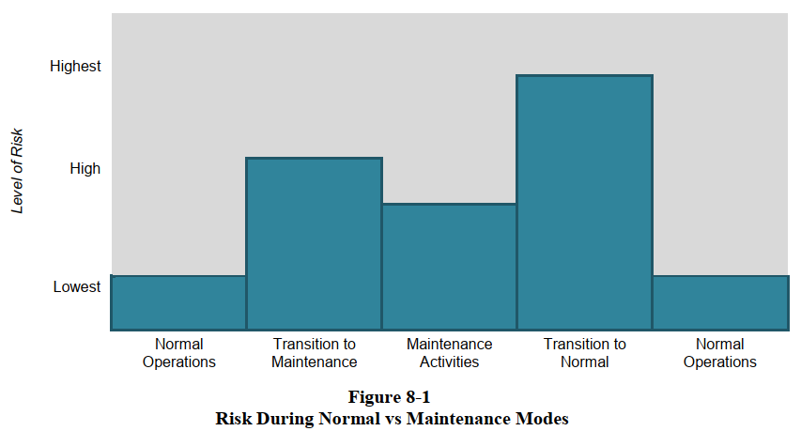
Пример: когда ТО, процедуры и исполнение пересекаются
Источник :BICSI 009-2019 “Data Center Operations and Maintenance Best Practices”
Notes:
Need solid bar after Strategic Management

Slide 15
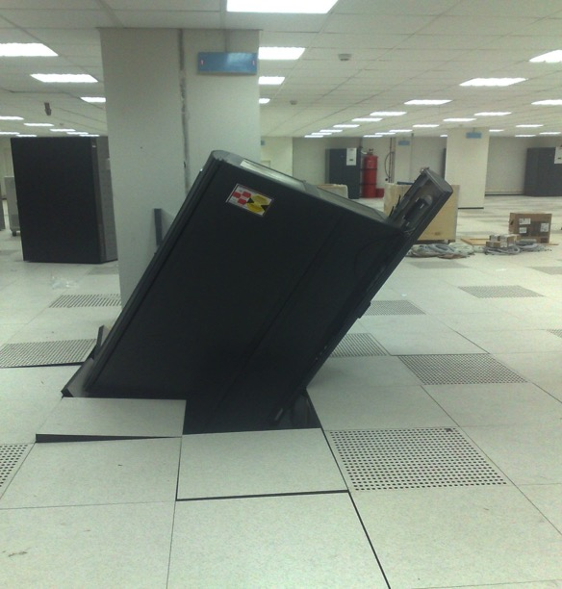
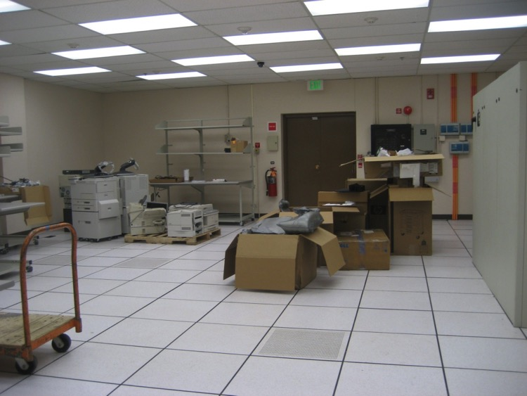
Индикаторы недостатков эксплуатации
Это машзал или склад?
Авария или недостаток планирования?
Notes:
Need solid bar after Strategic Management

Slide 16
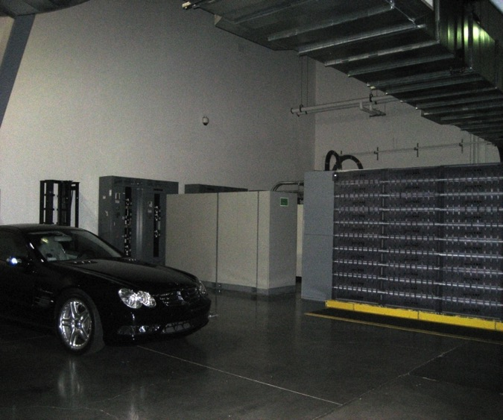
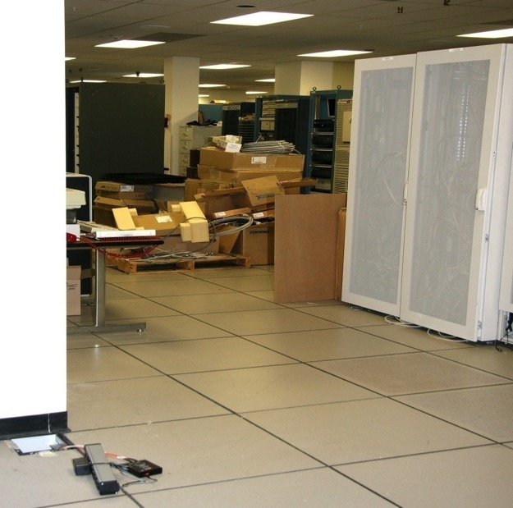
Индикаторы недостатков эксплуатации
Мусор в машзале?
Парковка в технологической зоне?
Notes:
Need solid bar after Strategic Management

Slide 17
Человеческий фактор. Некоторые выводы
Человеческие ошибки чаще приводят к тяжелым последствиям
Более 80% всех инцидентов случаются при повседневных работах
Порядка 65% всех инцидентов вызваны тремя факторами: ошибочными процессами и процедурами, некорректным исполнением ТО и ошибками при исполнении процедур. Все три фактора проистекают из человеческой природы
Многие случаи отказа оборудования полагаются наработкой на отказ. На самом деле многие из них вызваны некорректным ТО
Errare humanum est. Будьте готовы к любой ошибке оператора в любой момент времени.
Помните о законе Мерфи: все, что может пойти не так, однажды пойдет не так.
Notes:
Need solid bar after Strategic Management

Slide 18
Как быть: 3 принципа эксплуатационной устойчивости
Проактивность
  Стремитесь предвидеть риск или инцидент, а не реагировать на него
  Следуйте постоянному улучшению
Практика
  Дисциплинированный подход к работе для достижения желаемого результата
  Процессы и процедуры разработаны, и им неукоснительно следуют
Информированность
  Информационные ресуры по эксплуатации ЦОД известны и доступны для всех
  Знание поддерживается на уровне организации, а не отдельных лиц
Notes:
Need solid bar after Strategic Management

Slide 19
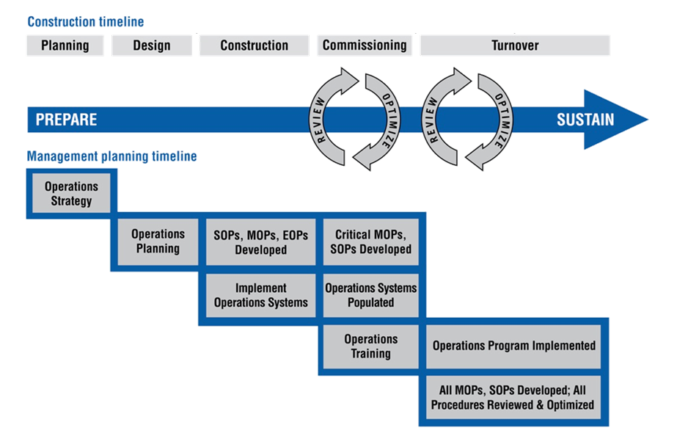
Как быть: начинайте, понимая желаемый результат
Notes:
Need solid bar after Strategic Management

Slide 20
Дальнейшие рекомендации
Подходите к планированию эксплуатации СВОЕВРЕМЕННО
Директор по эксплуатации должен принимать участие, начиная с этапа проектирования ЦОД
Вы должны быть полностью подготовлены к управлению ЦОД в день «0»
Необходимо, чтобы служба эксплуатации принимала участие в испытаниях ЦОД (commissioning)
Не спускайте глаз с повседневных работ
Помните, что в конечном счете все зависит от внутренних процессов и персонала
Разработайте детальную программу обучения персонала и четко придерживайтесь ее
Тщательно спланируйте программу ТО и следуйте ей без отклонений
Формализуйте все процессы и процедуры и пересматривайте их на регулярной основе
Проводите учения по исполнению SOP / MOP / EOP. Контролируйте исполнение. Не забывайте проверять и своевременно обновлять стандартные конфигурации объекта (SCP)
Исследуйте каждый, даже малозначительный инцидент до корневой причины и принимайте меры
Будьте проактивными, информированными и следуйте практике. Придерживайтесь принципа постоянного улучшения.
Notes:
Need solid bar after Strategic Management

Slide 21


Konstantin Korolev
Director, Business Development
+7 916 642 6603
kkorolev@uptimeinstitute.com
©2022 Uptime Institute, LLC.
All Rights Reserved.
Uptime Institute
405 Lexington Avenue
New York, NY 10174

